Slide 1
交通車登記操作說明

Slide 2
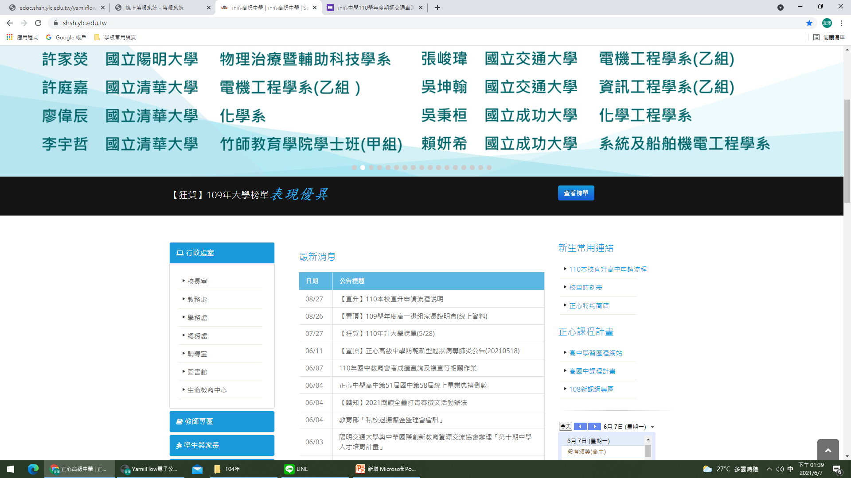
交通車路線查詢方式

Slide 3
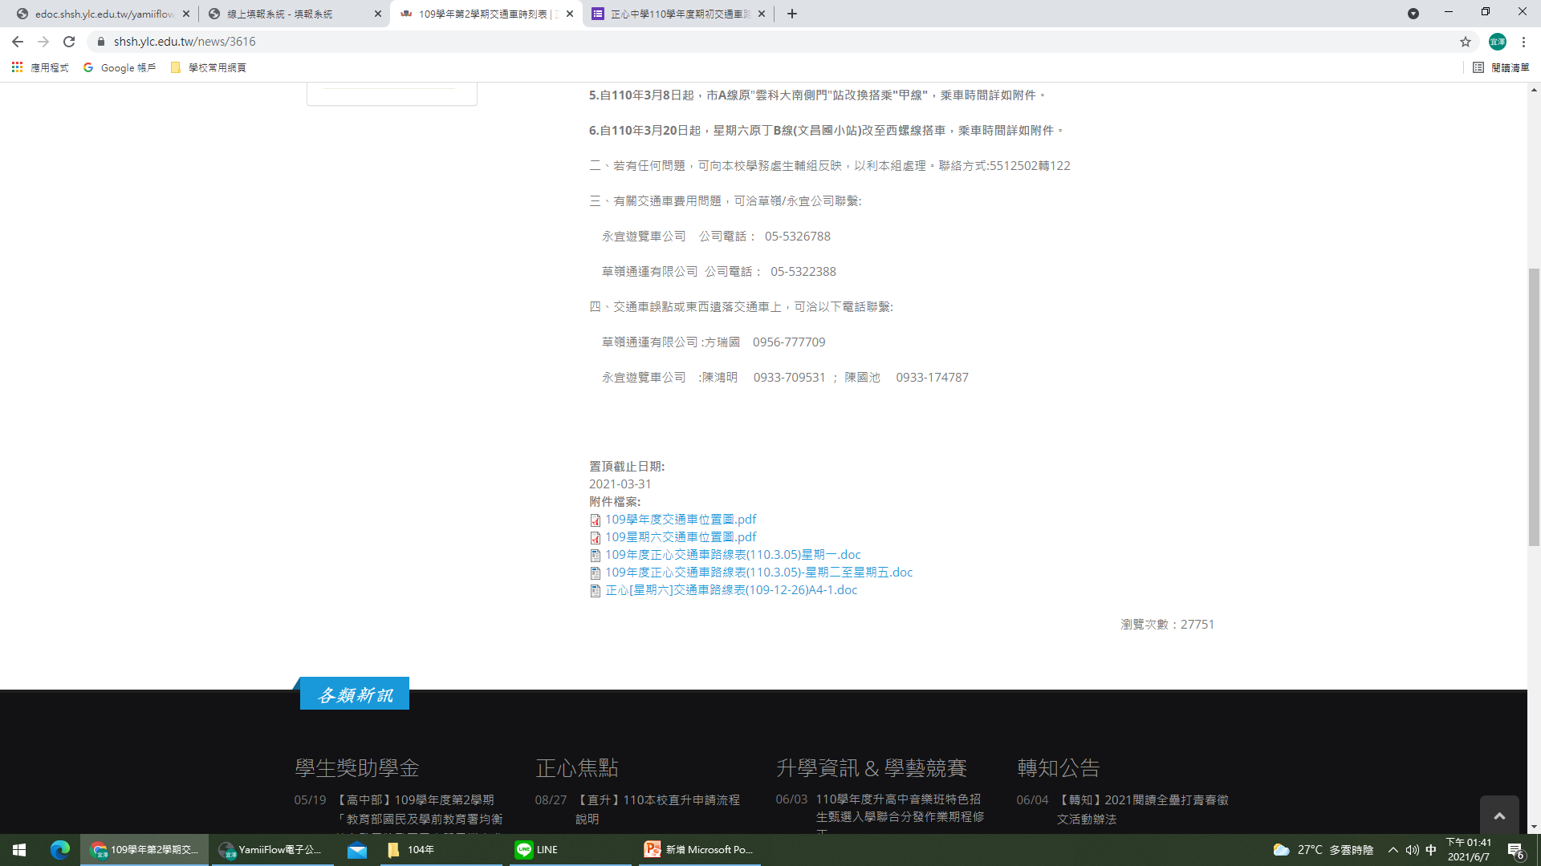
交通車路線查詢方式

Slide 4
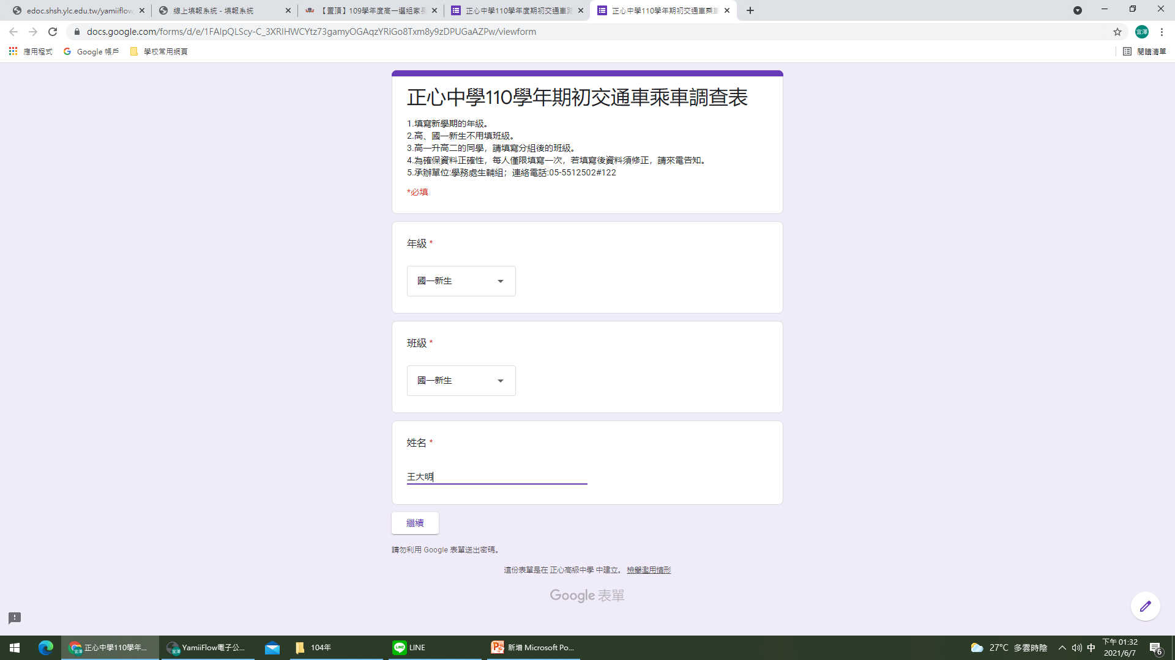
填寫前請務必留意年級及班級

Slide 5
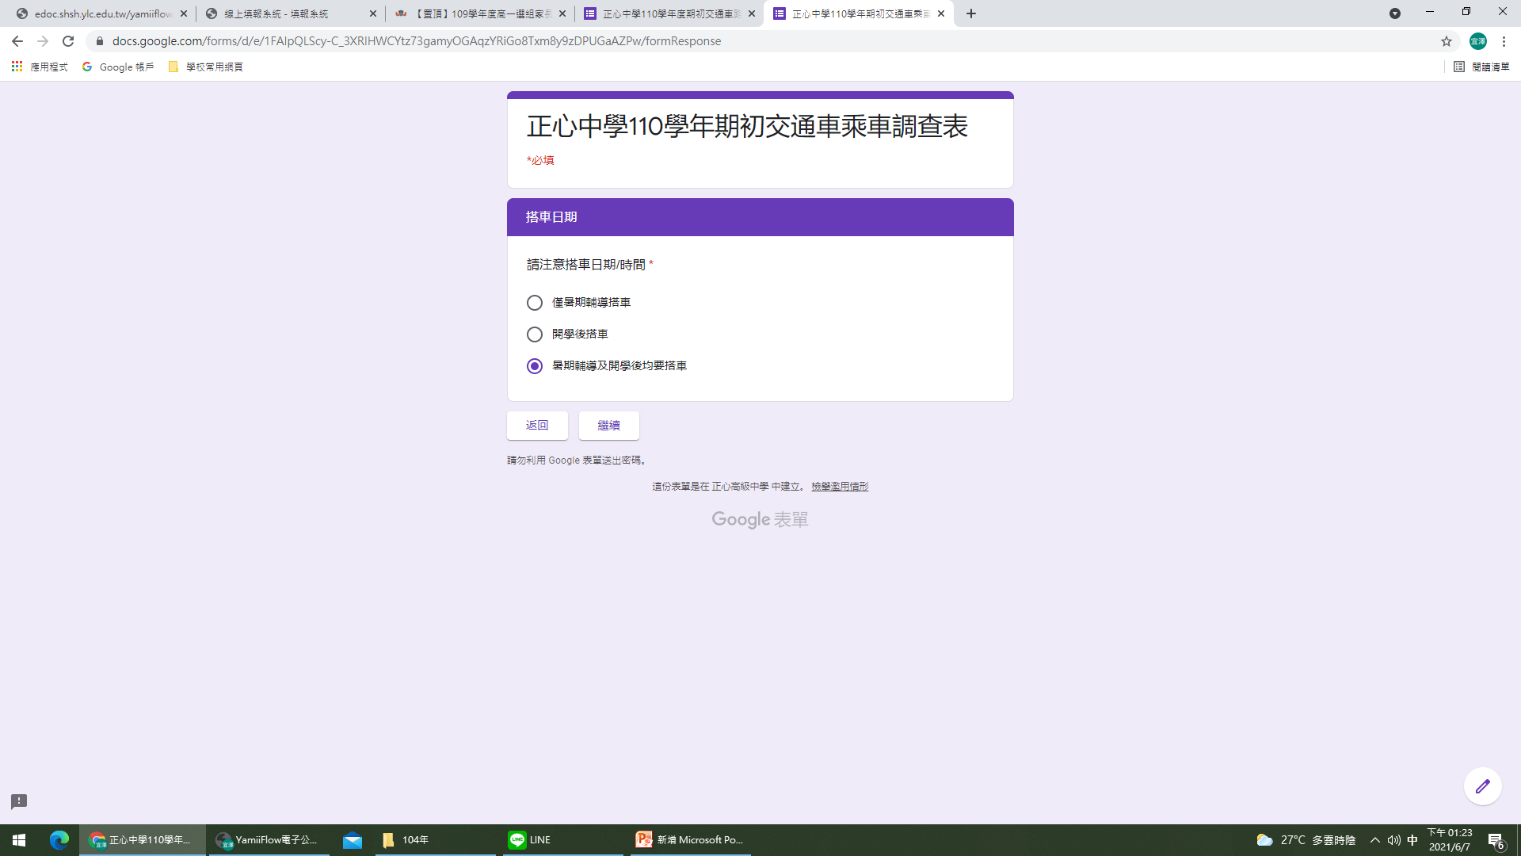

Slide 6
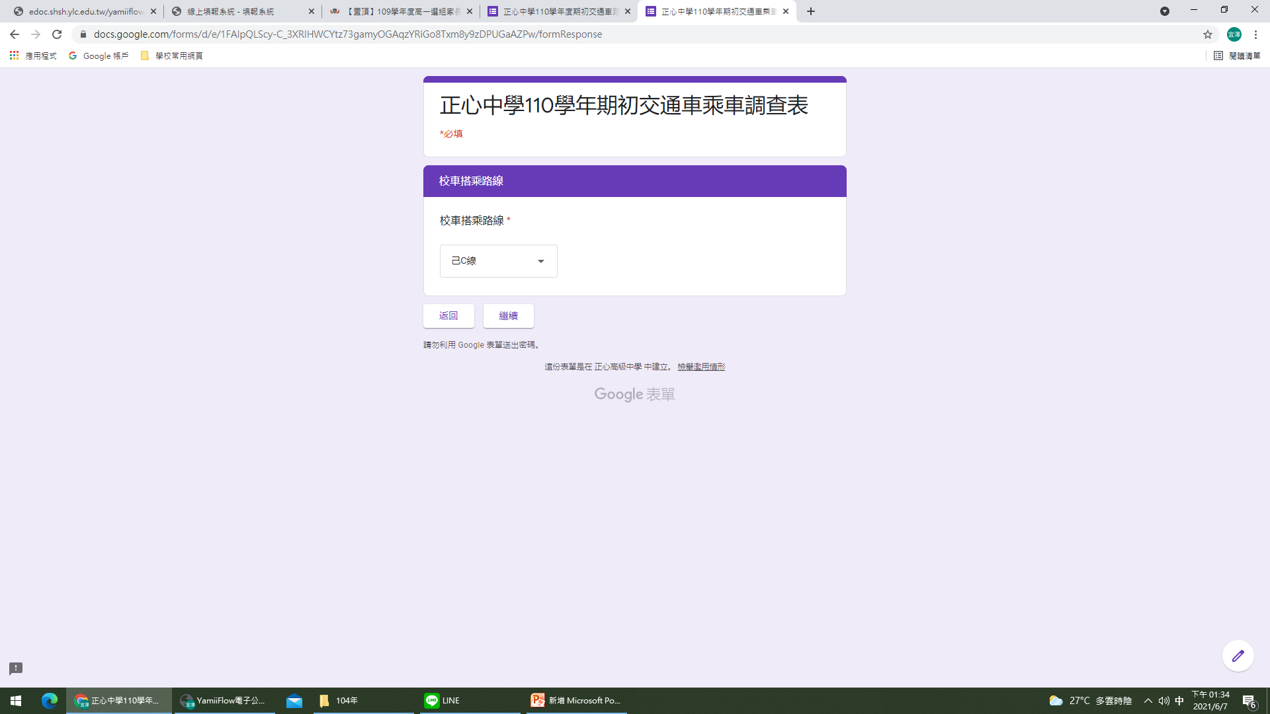

Slide 7
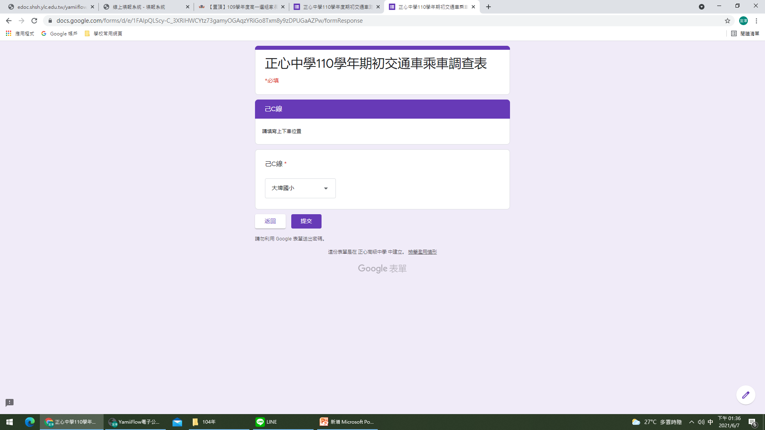
填寫完畢後，務必點選提交

